Slide 1


Be Agile

Slide 2

Charla de apertura por
Eric Hamburger

Slide 3
Video

Slide 4









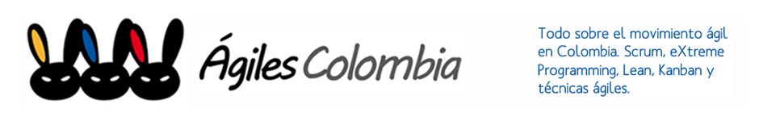
Rene Ome
erbermeo@stefanini.com
Erwin.ome@experian.com

Slide 5

¿Quiénes somos?

Slide 6
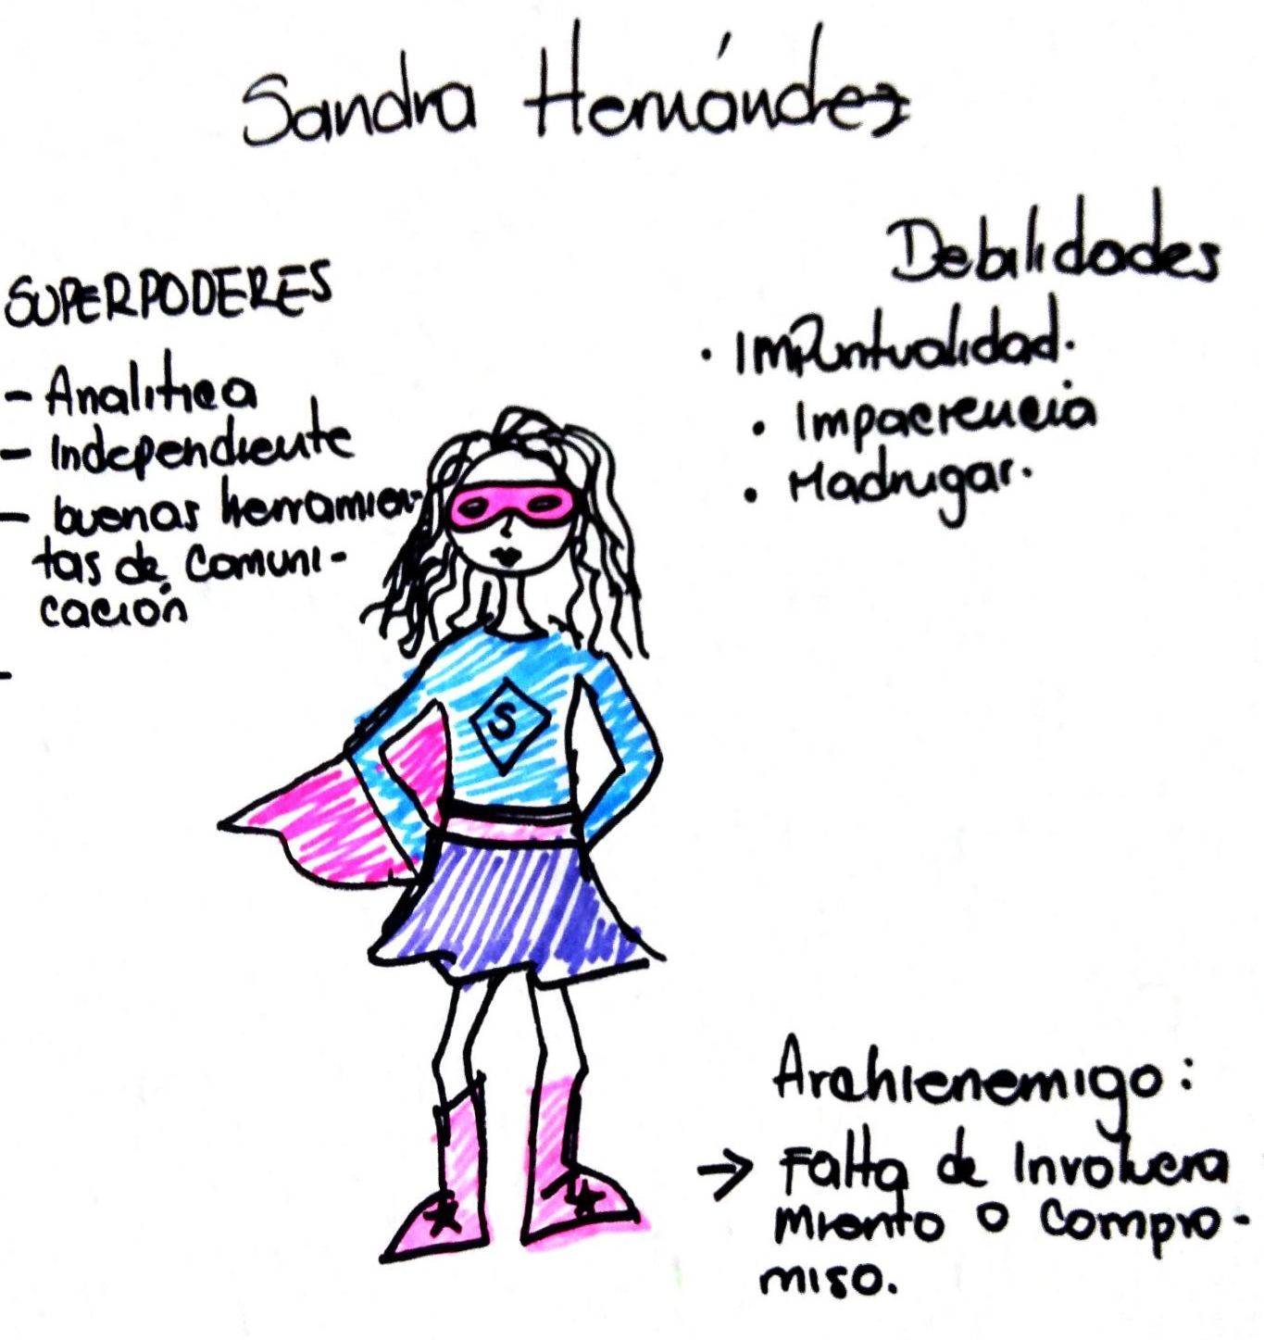

Slide 7

Reglas del juego

Slide 9

¿Piensa en un Problema de tu día a día?

Slide 10

¿Por qué Agile?

Slide 11
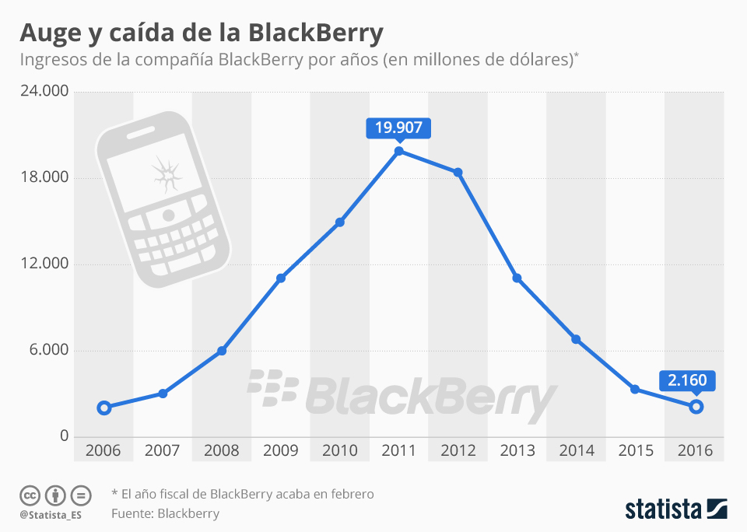

Slide 12
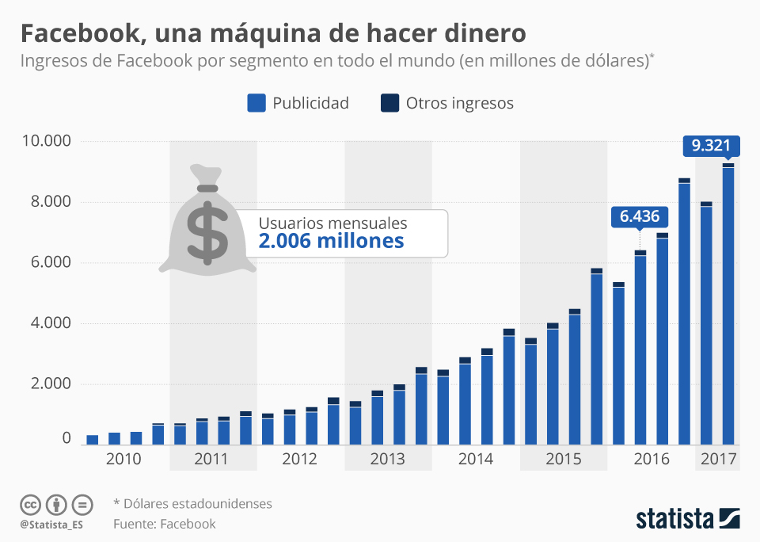

Slide 13






¿Qué es la Agilidad?
Beneficios
Innovación
Agilidad
Retorno de la Inversión
La habilidad de las personas, equipos y organizaciones de crear Valor a la vez que promueven y responden al cambio, para tener éxito en un entorno incierto.
Personas
Time to Market

Slide 14
Razones para una adopción ágil
Acelera la entrega del producto
75%
Desarrolla la capacidad para gestionar el cambio de prioridades
64%
Incrementa la productividad
55%
Mejora la alineación Negocio/TI
49%
Aumenta la calidad del software
46%
Aumenta la predictibilidad de las entregas
46%
Mejora la visibilidad del proyecto
42%
Reduce los riesgos del proyecto
37%
Mejora la moral de los equipos
28%
Mejora la disciplina en la ingeniería
25%
Reduce los costos del proyecto
24%
Incrementa la mantenibilidad del software
18%
Mejor gestión de equipos distribuidos
17%

Slide 15

Agilidad Empresarial

Slide 16
Principales Barreras
Cultura Ágil en desacuerdo con los valores ágiles
53%
Resistencia al cambio en toda la organización
46%
Dirección y patrocinio inadecuado
42%
Falta de habilidades o experiencia con métodos ágiles
41%
Insuficiente formación y entrenamiento
35%
Procesos y prácticas inconsistentes en los equipos
34%
Falta de disponibilidad del Product Owner, Cliente o Negocio
31%
Penetración de los métodos tradicionales de desarrollo
30%
Datos, medidas y herramientas del proyecto dispersas o fragmentadas
24%
Mínima colaboración y conocimiento compartido
21%
Cumplimiento de normativa o problema de gobierno
14%

Slide 17
Principales Barreras

Slide 18
Agile Values – Experian Way

Slide 19




Valores Agiles
Individuos e interacciones
Sobre procesos y herramientas
Productos Funcionando
Sobre documentación extensiva
Colaboración con el cliente
Sobre negociación contractual
Respuesta ante el cambio
Sobre seguir un plan

Slide 20












Principios ágiles
Satisfacción
Del cliente
Welcome Change
Deliver Frequently
Working Together
Motivated Team
Face to face
Working Software
Constant Pace
Good design
Simplicity
Self Organization
Reflect and Adjust

Slide 21
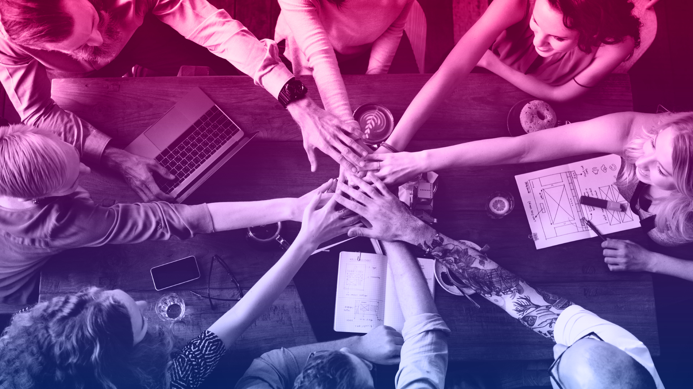
Equipos de alto desempeño

Slide 22
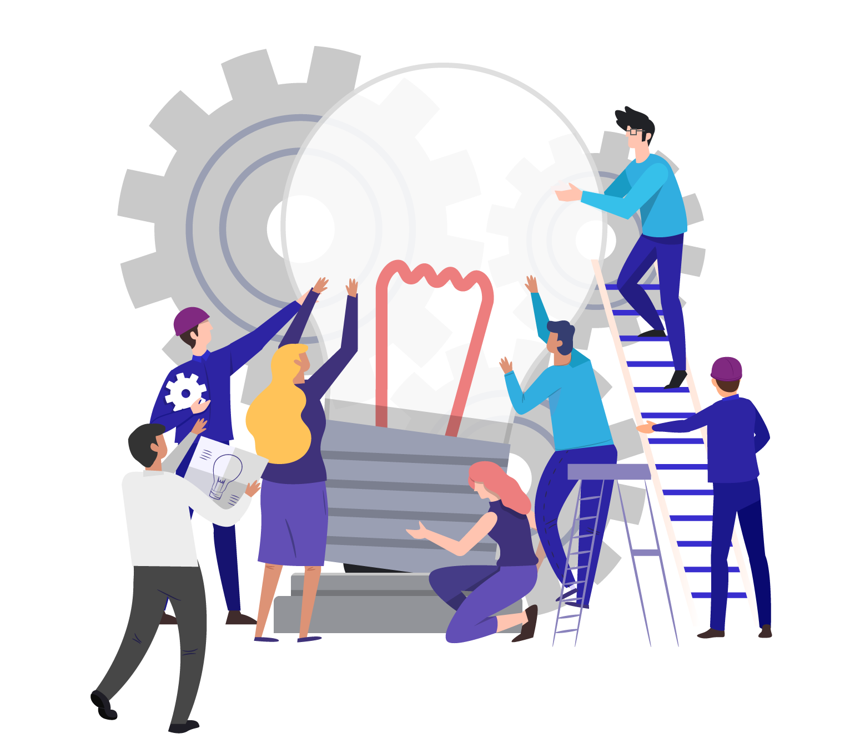
Equipos de alto desempeño

Slide 23
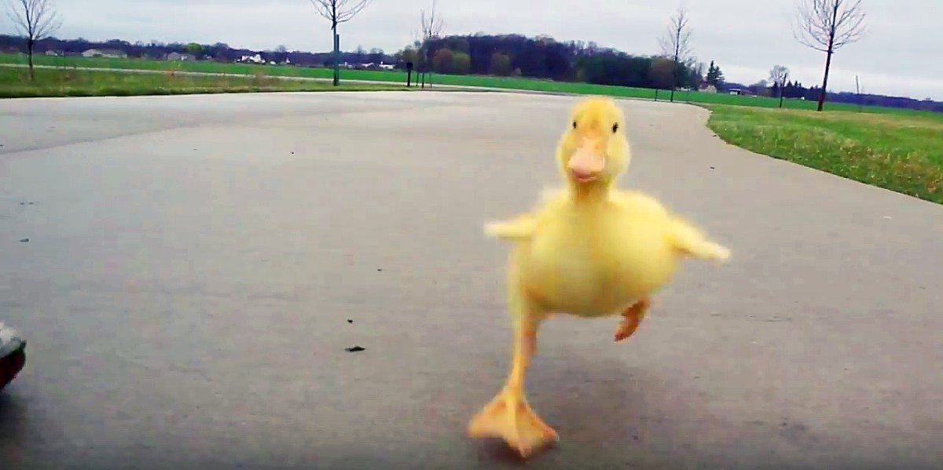
Equipos de alto desempeño

Slide 24

Ideas - Productos

Slide 25
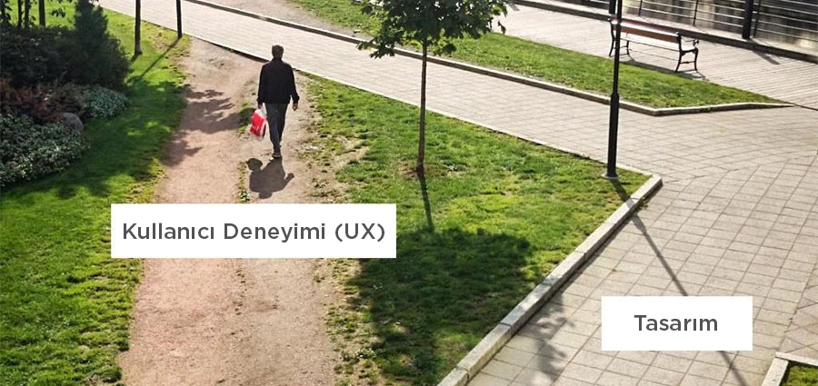
Enfoque User Experience
EXPERIENCIA DE USUARIO
DISEÑO

Slide 26

Ejemplo UX

Slide 27
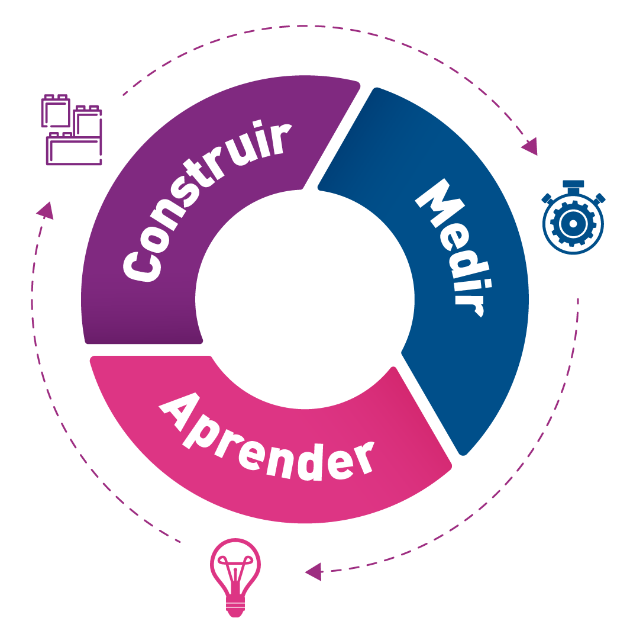
Lean Startup

Slide 28
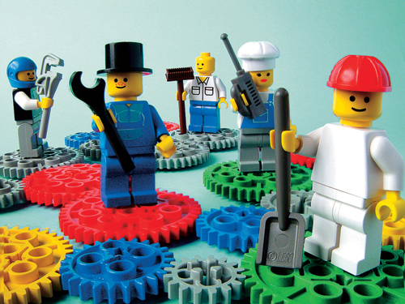
Enfoque Agile y Tradicional

Slide 29



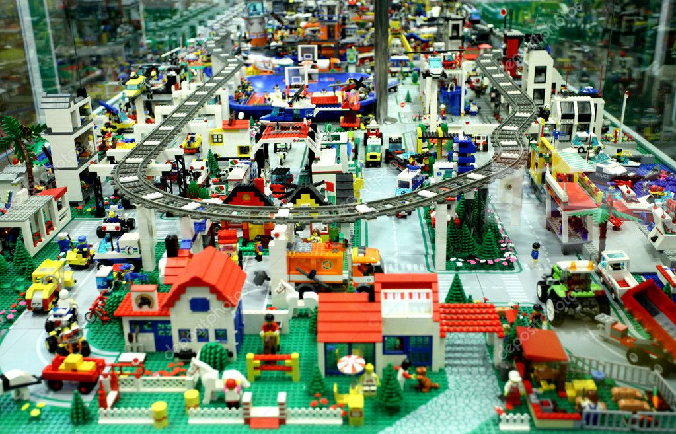
Objetivo
Construir una Ciudad con la que se Identifiquen las personas y la quieran cuidar
Tradicional
15 min - Diseño
25 min – Construcción
5 min - Validación
Ágil
5 min - Diseño Inicial
8 min-Construcción (IT1)
2 min-Validación
5 min-Retrospectiva
8 min-Construcción (IT2)
2 min-Validación
5 min-Retrospectiva
8 min-Construcción (IT3)
2 min-Validación
TIEMPO 45 MIN

Slide 30
¿Qué pensamos en Experian acerca de Agile?

Slide 31
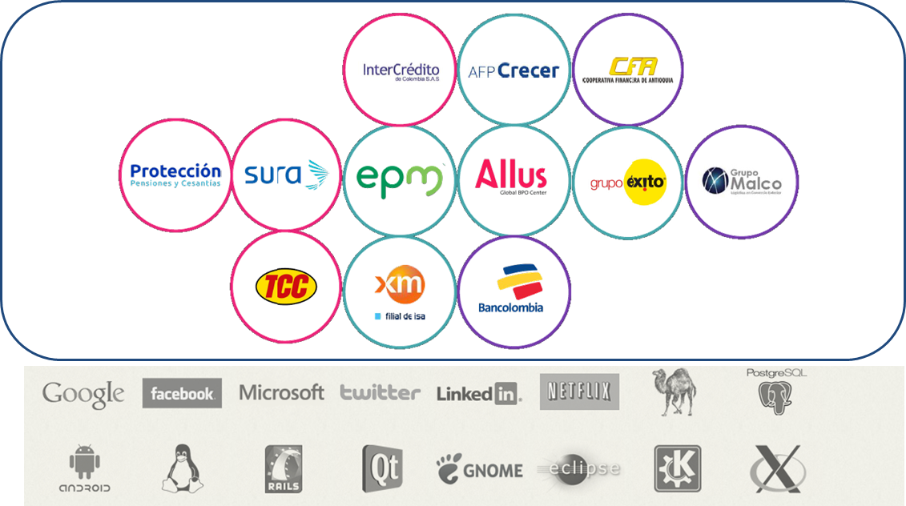
Éxitos en proyectos ágiles

Slide 32

Cuando las cosas no salen bien…

Slide 33
Alternativas de solucion agiles

Slide 34

¿Con cuáles ideas te quedas para tu área?

